Slide 1
强化学习基础 5.无模型预测 5.4 异策略的预测方法
吴贺俊
中山大学

Slide 2
学习内容
掌握同策略和异策略的概念和区别
理解重要性采样

Slide 3
异策略学习
同策略和异策略学习的区别
学习的目标动作探索策略和探索所采用的动作探索策略是不是同一个？是：同策略学习，否：异策略学习(off-policy learning)
同策略是异策略的一种特殊情况：当目标策略和动作探索策略相同时候的情况
异策略学习
目标策略：机器要通过学习所获取的最佳策略
动作探索策略：探索性的策略，我们用它来产生各种探索行为，让机器能够高效学习到目标策略。

Slide 4


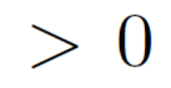
收敛假设
收敛假设:
在π策略下采取的动作，在b下都将被执行到，尽管可能是偶尔能够执行到。
动作探索策略一般是随机的，尤其是与π策略给出的动作不相同的那些状态上，b必须是随机的。
目标策略：可能是确定性的策略。
动作探索策略：更具探索性的、随机的策略。如：epsilon-贪婪策略

Slide 5
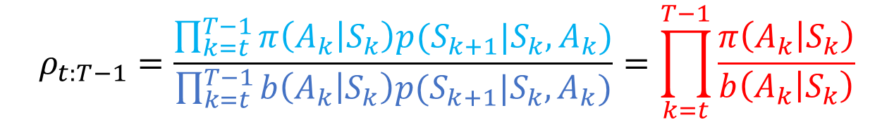
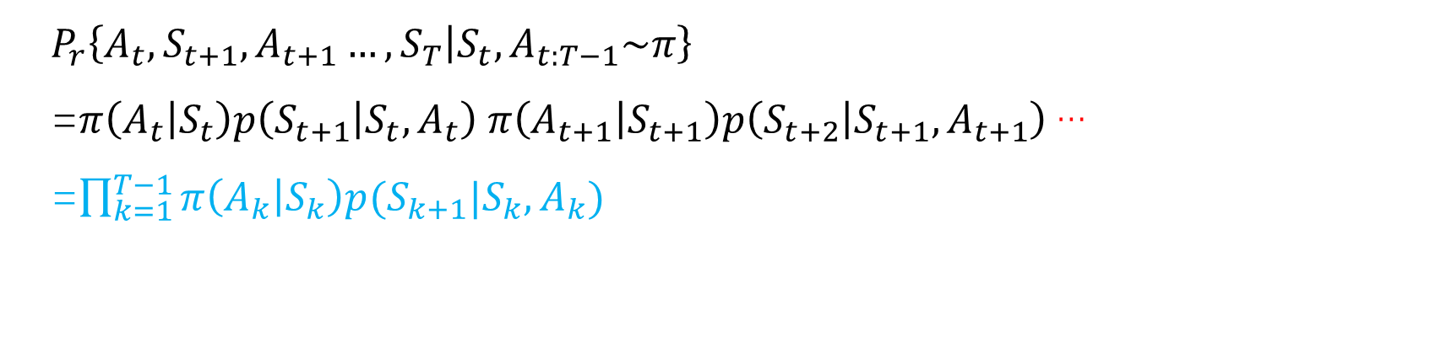
重要性采样比
${起始状态S_{t}，后续事件A}_{t},S_{t+1},A_{t+1},……,S_{T}在策略π下发生的概率是$：
$$P_{r}\left\{A_{t},S_{t+1},A_{t+1}…,S_{T} | S_{t},A_{t:T−1}\sim π\right\}$$
=$π\left(A_{t} | S_{t}\right)p\left(S_{t+1} | S_{t},A_{t}\right) π\left(A_{t+1} | S_{t+1}\right)p\left(S_{t+2} | S_{t+1},A_{t+1}\right)$…
=$\prod_{k=1}^{T−1}{π\left(A_{k} | S_{k}\right)p(S_{k+1}|S_{k},A_{k})}$
$$ρ_{t:T−1}=\frac{\prod_{k=t}^{T−1}{π\left(A_{k} | S_{k}\right)p(S_{k+1}|S_{k},A_{k})}}{\prod_{k=t}^{T−1}{b\left(A_{k} | S_{k}\right)p(S_{k+1}|S_{k},A_{k})}}=\prod_{k=t}^{T−1}{\frac{π\left(A_{k} | S_{k}\right)}{b\left(A_{k} | S_{k}\right)}}$$

Slide 6
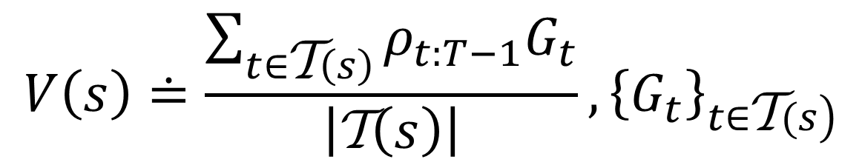
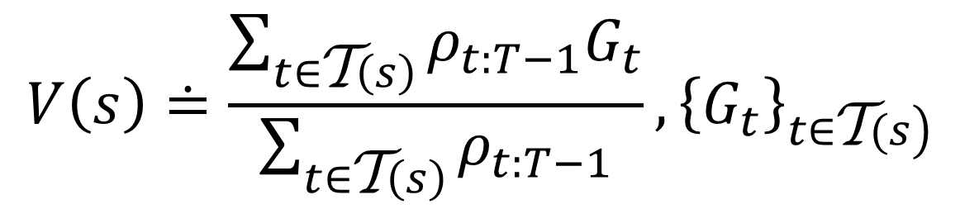
用普通和加权重要性采样估算值函数
$$V\left(s\right)≐\frac{\sum_{t∈\text{T}\left(s\right)}{ρ_{t:T−1}G_{t}}}{\left|\text{T}\left(s\right)\right|}, {\left\{G_{t}\right\}}_{\left.t∈\text{T}(s\right)}$$
$$V\left(s\right)≐\frac{\sum_{t∈\text{T}\left(s\right)}{ρ_{t:T−1}G_{t}}}{\sum_{t∈\text{T}\left(s\right)}{ρ_{t:T−1}}}, {\left\{G_{t}\right\}}_{\left.t∈\text{T}(s\right)}$$
Notes:
泳恒：请重写此页的图片公式

Slide 7
小结
异策略方法中的目标策略和动作探索策略
重要性采样的原理

